Slide 1

Propuesta Proyecto
Business Intelligence

Slide 2
Etapa 1
Implementación Power BI Reportes Analíticos y Operativos Acomodando el Modelo

Slide 3

¿Cual es actualmente el modelo utilizado? ¿Qué beneficios serán mas inmediatos y cuales a mediano plazo?
A corto plazo
A mediano y largo plazo
Implementación Power BI
Desktop (Diseño de Tablero de Comando)
Mobile (Modelado de datos para los usuarios)
Web
Reporteria / Dashboards
Reportes Operativos
Reportes Analíticos
Desarrollo de Grandes “dimensiones relacionales” de datos que agrupen las principales áreas de la compañía.
Cambio en el modelo de datos (Replicación)
SQL Server - Querys
Automatizacion de subidas de informacion con herramientas ETL
Relevamiento y analisis de sistema operativo
Relevamiento y análisis de base de datos productiva
Extracción de datos productivos al modelo BI
Disponibilidad de Información Real Time
Independencia de archivos que actualmente deben bajarse del sistema operativo.

Slide 4

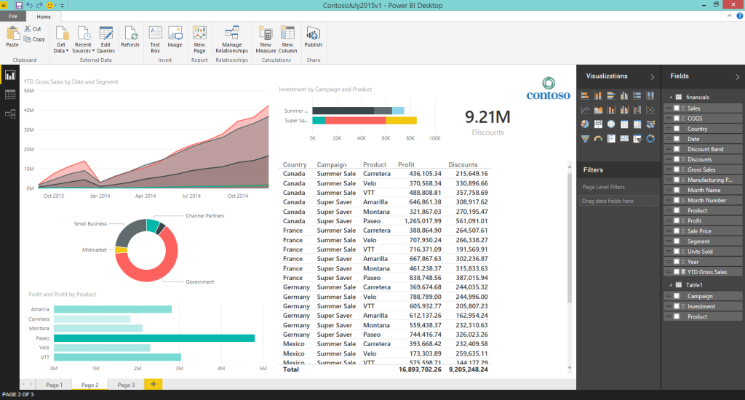





Diferencia entre los reportes analíticos y operativos
Los reportes analíticos están orientados hacia el soporte de funciones estratégicas y de planeación de la alta dirección. Los reportes operativos están orientados hacia el soporte de las funciones organizacionales diarias.
Con este fin, los reportes analíticos tienen por objetivo proporcionar información sobre el panorama de la organización y su dirección, involucrando datos históricos, proyecciones de tendencias e información resumida pero no datos a detalle. Los reportes operativos tienen por objetivo proporcionar soporte para la toma de decisiones en un entorno con un movimiento potencialmente rápido, dando una imagen detallada del presente y el futuro inmediato, de forma que las acciones individuales pueden administrarse apropiadamente.
Reportes Analíticos
Reportes Operativos
!=
ODBC
ODBC

Slide 5


Reportes Operativos
Se utilizan como soporte para la operación. Hoja de Ventas, Expendios, Pagos, etc.
La información que contienen debe estar disponible para ser consumida via conexiones ODBC
Las ejecuciones pueden ser: Planificadas por los usuarios o generadas en forma automática.
Reportes Analíticos
Se utilizan como soporte para la toma de decisiones. Por ejemplo Evolución de productos según portfolio.
Contienen métricas e indicadores.
La disponibilidad de la información es a día cerrado o según definición del negocio.
Las ejecuciones son a pedido de los usuarios.
Los usuarios pueden crear sus propios reportes.
Información analítica (diaria, semanal, mensual).
ODBC

Slide 6
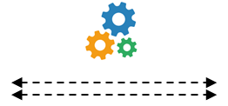

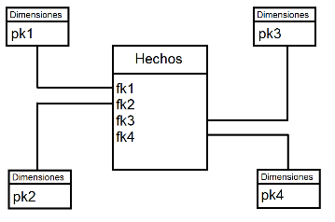
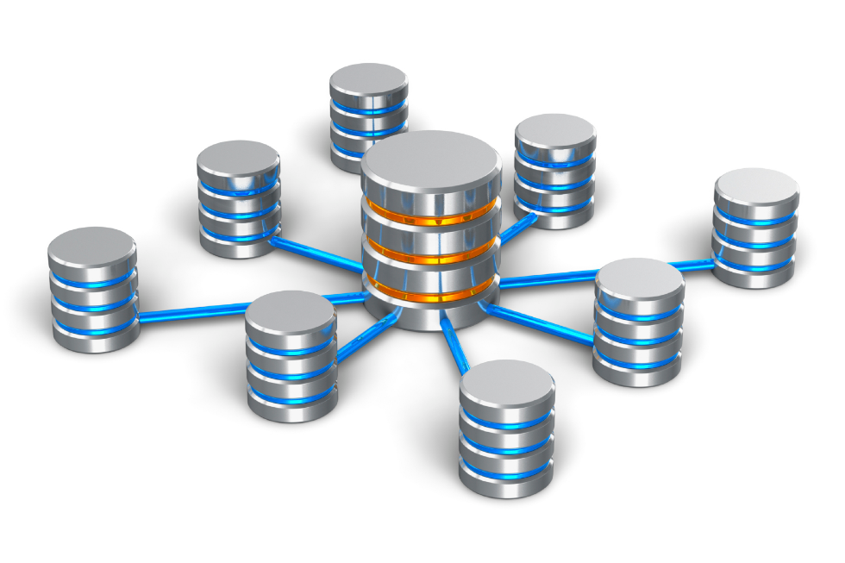
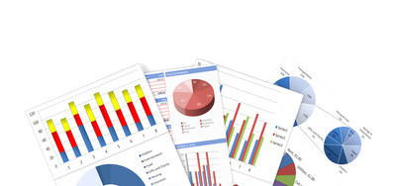
Fuente de Datos
Base Productiva
Almacén de Datos / ODS
Datamarts
Replicación de datos: La replicación es el proceso de copiar y mantener actualizados los datos en varios nodos de bases de datos
ETL: Extracción de datos de distintas fuentes, en su Transformación se filtra, depura, homogeniza, agrupa y carga en un o varios destinos.
Data Warehouse
Reportes Operativos (Modelo Relacional)
Reportes Analíticos (Modelo Estrella)

Slide 7














Producción
Base Datos Relacional
Datamart Modelado
Fuente de Datos
Base Datos
Modelo BI
Schema Name
DataMart
Usuarios BI
Desarrollador
Reportes
Analíticos
Fuente de Datos
Automatización de Carga
Proceso ETL
Diseño de Modelo Dimensional
Fuente de Datos
Datamart Modelado
Fuente de Datos
ODBC
Entregable
Etapa 1
Reportes Operativos
(Conexión ODBC)

Slide 8
Etapa 2
Importación de datos productivos Reportes Analíticos y Operativos (Real Time y Near Real Time) Optimización de Modelo

Slide 9
Producción
LZ - Landing Zone
Base datos Productiva
DMT - Datamart Modelado
Base Datos
Modelo BI
Near Real Time
Near Real Time
Near Real Time
Schema Name
DataMart
Usuarios BI
Fuente de Datos
Desarrollador
Reportes
Analíticos
Automatización de Carga
Proceso ETL
Diseño de Modelo Dimensional
Fuente de Datos
ODS - Operational Data Store
Base Datos
Datamart Modelado
Real Time
Fuente de Datos
Fuente de Datos
Entregable
Etapa 2
Real Time
ODBC
Reportes Operativos
(Conexión ODBC)

Slide 10
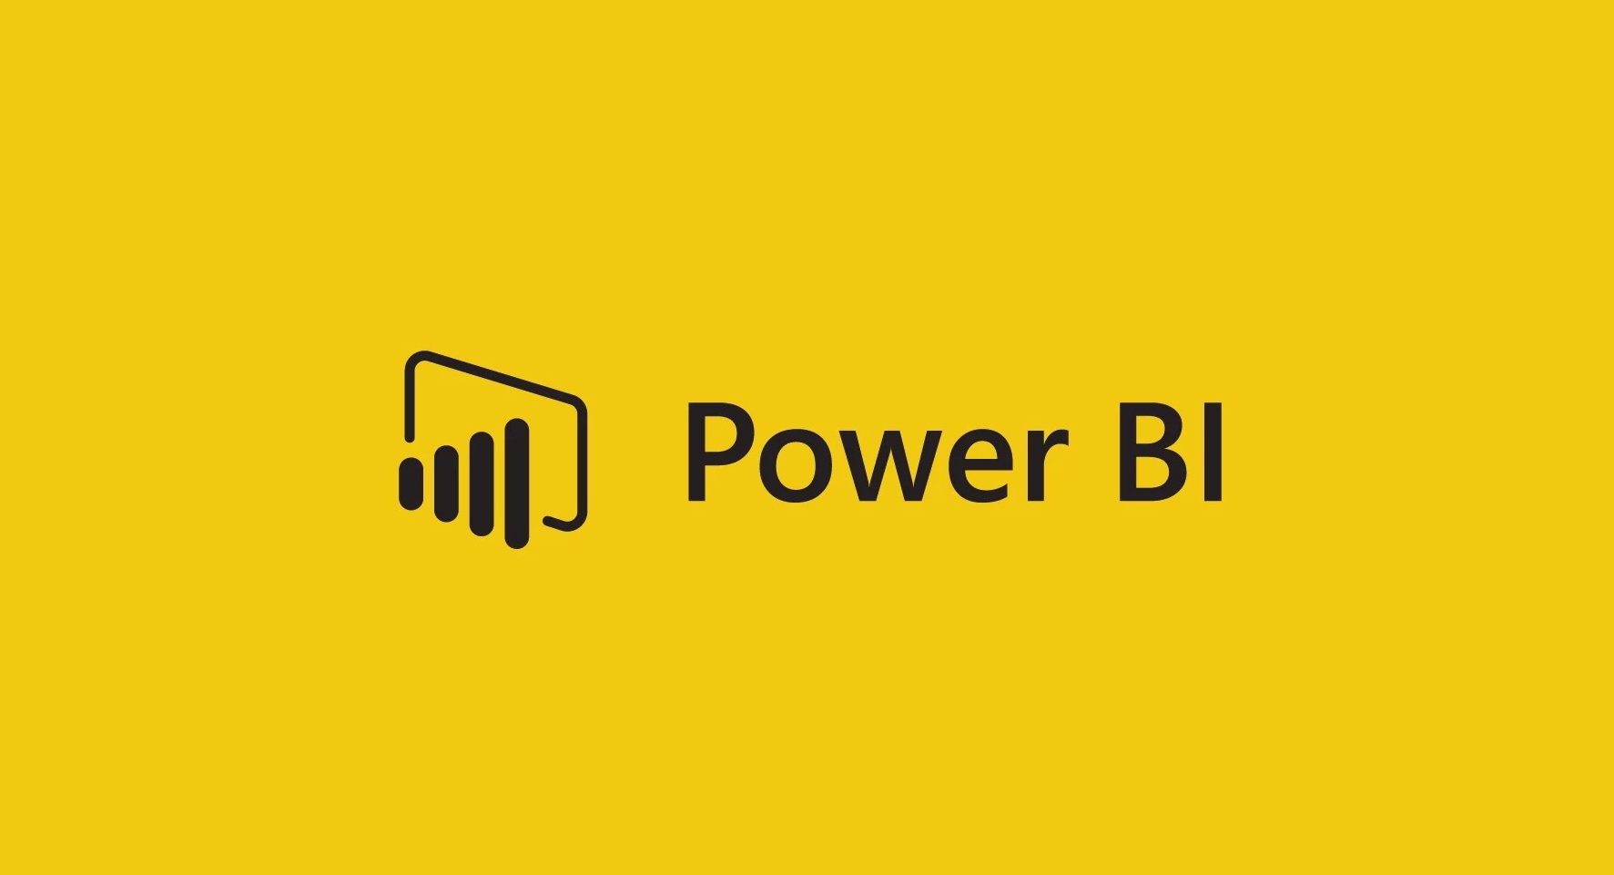

Slide 11


¿Que es Power BI?
Power BI es una nueva herramienta de Business Intelligence, intuitiva y al alcance de todos.
La cual permite analizar e interactuar con una cantidad masiva de datos procedente de múltiples orígenes, recabando información a través de lenguaje natural y peticiones del tipo pregunta-respuesta y transformando en segundos los datos en información valiosa para la toma de decisiones real time en los mandos Altos y medios de la compañía.

Slide 12
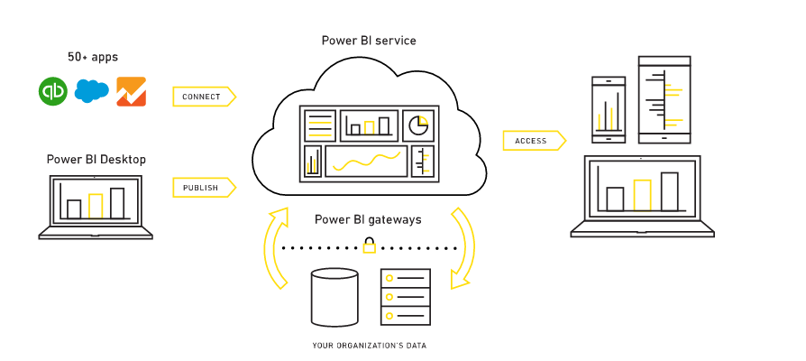
¿Que es Power BI?
Power BI es una aplicación de análisis de negocios que permite analizar datos y compartir información.
Los paneles de Power BI ofrecen a los usuarios una vista de 360 grados con sus métricas más importantes en un mismo lugar.
La información se actualiza en tiempo real y está disponible en todos sus dispositivos.
Con un solo clic, se pueden explorar los datos subyacentes del panel mediante herramientas intuitivas que permiten obtener respuestas fácilmente.
Asimismo, puede acceder a sus datos e informes desde cualquier lugar con las aplicaciones móviles de Power BI Mobile, que se actualizan automáticamente con los cambios que se realizan en los datos.
Power BI es una herramienta de mashup de datos y creación de informes que incluye numerosas características. Combina datos de bases de datos, archivos y servicios web con herramientas visuales que ayudan a comprender y corregir problemas de formato y calidad de los datos automáticamente. Con más de 20 objetos visuales integrados y una dinámica visualización, podrá tener al alcance de su mano informes realmente espectaculares que comuniquen su mensaje con la máxima eficacia. Con el Servicio Power BI, publique con seguridad los informes en su organización y configure la actualización de datos automática para que todo el mundo disponga de la información más reciente.
Power BI puede unificar todos los datos de su organización, ya sea en la nube o localmente. Con Power BI Gateway puede conectar bases de datos SQL Server, modelos de Analysis Services y muchos otros orígenes de datos a los mismos paneles en Power BI. Si ya cuenta con portales o aplicaciones de creación de informes, inserte los informes y paneles de Power BI para disfrutar de una experiencia unificada.

Slide 13


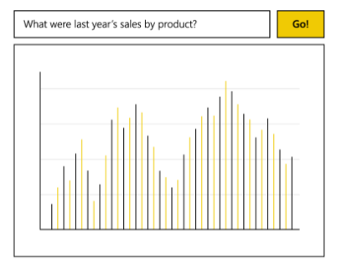

Características
Todos los datos, estén donde estén
Hojas de cálculo de Excel, servicios en la nube, datos de transmisión y bases de datos locales. No importa dónde residan los datos ni la forma que tengan: obtendrá una visión holística de las métricas claves para su empresa.
Manténgase informado: siempre en tiempo real
Sepa al instante cuándo su empresa reclama atención con los paneles de Power BI en tiempo real. Resuelva los problemas cuando aparezcan y aproveche las oportunidades en cuanto se presenten.
Haga preguntas, reciba respuestas
Imagine que pueda preguntar "¿Cuáles fueron las ventas del último año por producto?" y obtener una visualización impresionante e interactiva como respuesta. Con Power BI, puede formular preguntas en lenguaje natural y obtener como respuesta los gráficos apropiados.
Tome decisiones basadas en datos desde cualquier lugar
Esté al tanto de sus datos independientemente del lugar en que se encuentre. Con aplicaciones táctiles nativas para Windows, iOS y Android, puede tener acceso a todos los datos dondequiera que vaya.

Slide 14
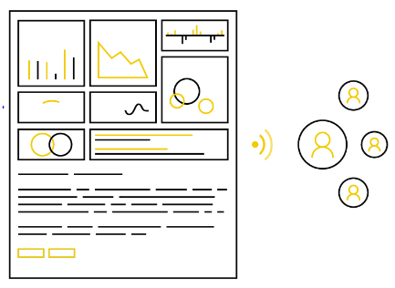
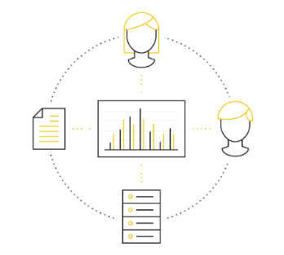

Características
Contenido personalizado para su organización
Cree y publique paquetes de contenido para su equipo o para toda la organización. Los paquetes de contenido incluyen paneles, informes y conjuntos de datos que proporcionan a todos los usuarios una vista personalizada de sus métricas empresariales más importantes.
Ponga fin al caos: todo el equipo en sintonía
Capacite a su equipo para tomar decisiones rápidas y seguras con una única vista de su empresa. Power BI Groups le permite colaborar con los participantes clave para asegurarse de que todo el mundo emplee los datos correctos.
Comparta la información en su sitio web o blog.
Cuente su historia de datos con la opción Publicar en Web de Power BI y llegue a millones de usuarios en cualquier dispositivo y en cualquier lugar. Combine sus orígenes de datos, cree visualizaciones impresionantes fácilmente e inserte la historia en su sitio web en tan solo unos minutos.
Integre con Power BI
Use nuestra API de REST abierta y basada en estándares para integrar su aplicación o servicio con Power BI. La integración le ayuda a entregar las soluciones con más rapidez a la vez que se centra en su valor principal.

Slide 15
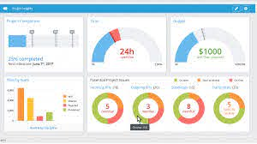
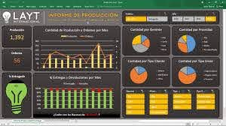
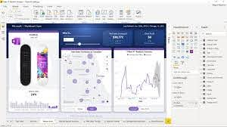
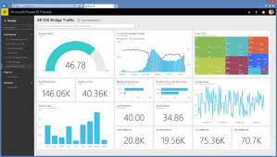
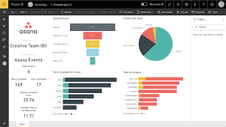
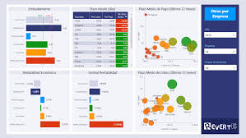
Demos
https://community.powerbi.com/t5/Galleries/ct-p/PBI_Comm_Galleries

Slide 16


Contacto y/o Consultas
Damian Torres
1161554371
damianltorres@hotmail.com

